Slide 1
并行®超算网格服务解决方案

Slide 2
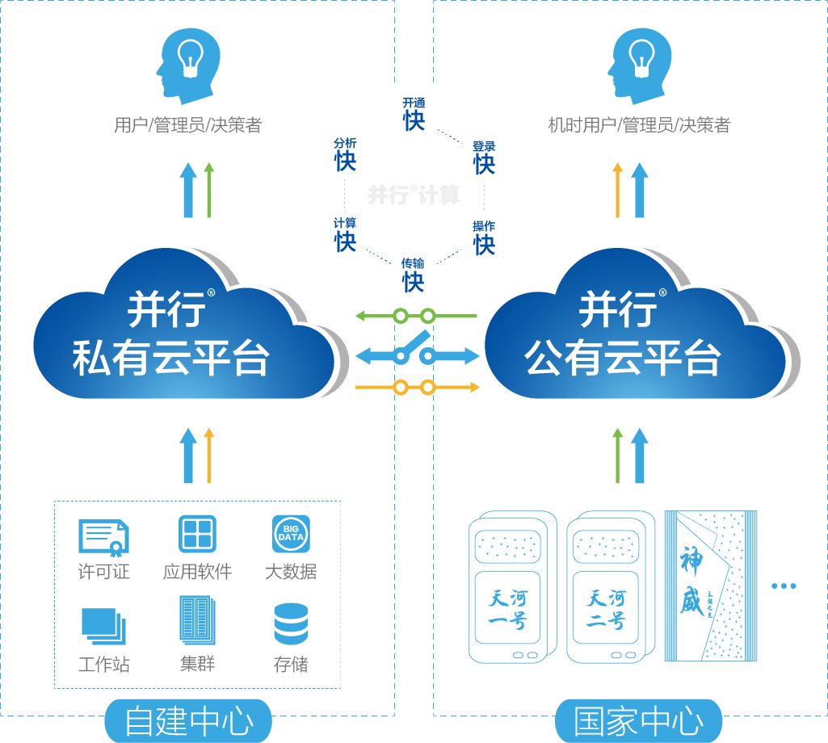

Slide 3
并行®超算网格资源
国家超算中心
国家超级计算
广州中心
国家超级计算
长沙中心
互联网云中心
亚马逊AWS
阿里云
私有云中心
用户自建中心A
用户自建中心C
山西吕梁
云计算中心
国家超级计算
无锡中心
百度云
金山云
用户自建中心B

Slide 4
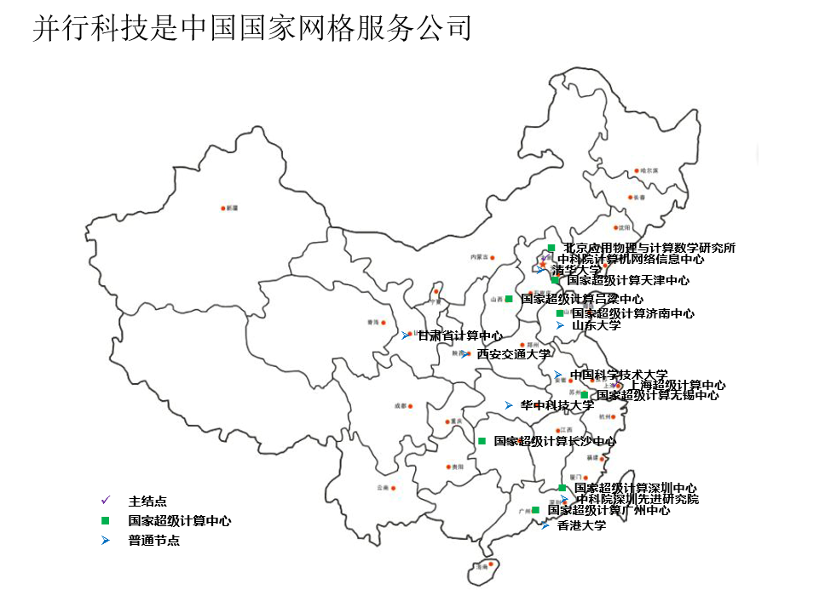
并行科技是中国国家网格服务公司

Slide 5
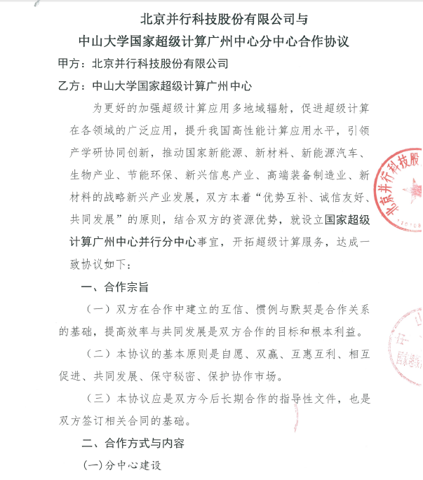
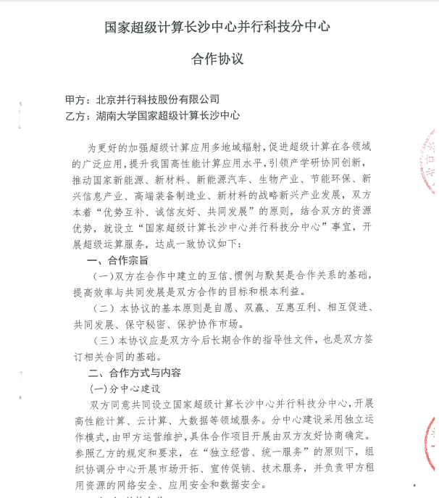
已经成立国家超级计算广州超算并行分中心与长沙超算并行科技分中心

Slide 6
传统超算使用方式
学习成本高，不易上手
从产生计算需求到开始计算大约需要4~6个月时间
1~2个月
产生计算需求并分析
1~3个月
调研各家超算中心
1个月
进行试用
2星期
购买，履行手续
1星期
解决连接登陆问题
2星期
学习集群使用
1个月
安装所需应用软件
开始计算

Slide 7
传统超算使用方式
存在的问题
只能使用一家超算资源
周期漫长
系统学习成本高
应用安装、使用、高效运行学习成本高
计算任务往往紧急，具有时效性
需要一种方便、快捷、高效的超算使用方式

Slide 8
并行®超算网格服务解决方案
丰富的资源池
  一个账号使用多家超算
  超算间数据高速传输专线
  满足各种特殊资源需求
高效的配套基础架构
便捷的管理平台和工具
贴身的专业服务

Slide 9
并行®超算网格服务解决方案
服务 专家贴身服务，为作业运行保驾护航
平台和工具 多种作业管理平台和工具，定制个性化超算使用方式
基础架构 升级的超算基础设施架构，更便捷地使用超算
计算资源 提供多家超算计算资源
计算资源
基础架构
平台和工具
服务

Slide 11
计算资源

Slide 12
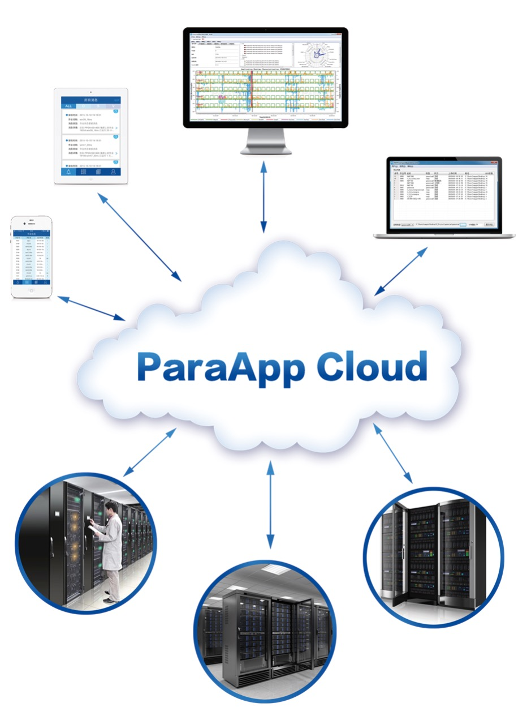
并行账号通用各大超算
国家超级计算
广州中心
国家超级计算
长沙中心
国家超级计算
无锡中心
吕梁超级计算中心

Slide 13
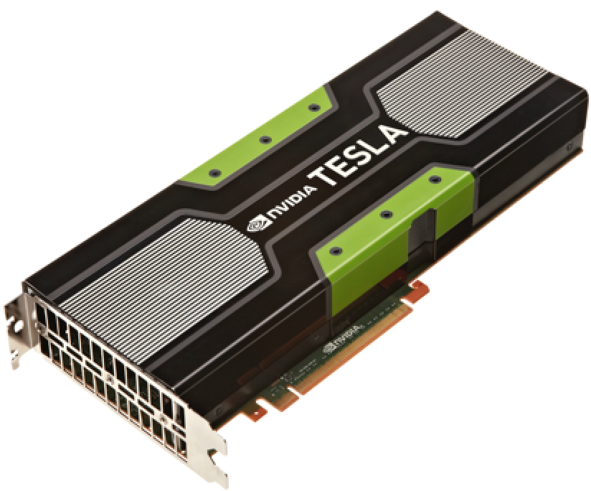

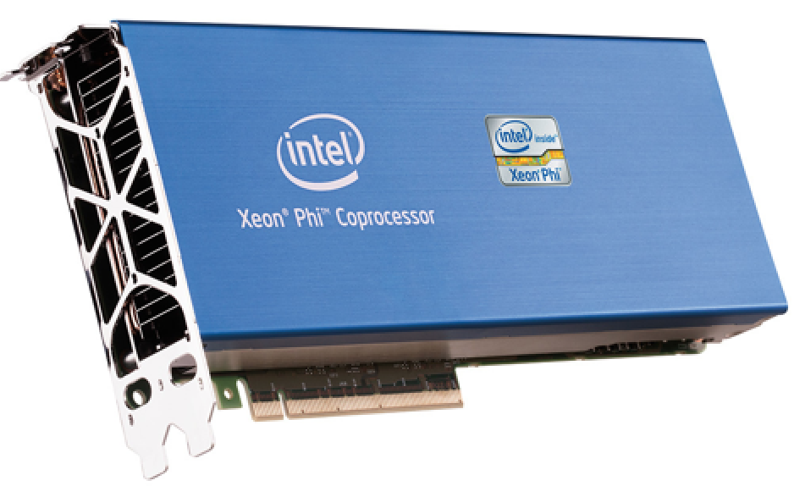
丰富的资源池，满足多样的资源需求
胖节点
GPU集群
MIC集群

Slide 14
基础架构

Slide 15
远程图形处理
不再需要花费数小时，将数十GB的计算结果数据下载至本地，再进行图形处理。通过远程可视化技术，数据在超算处理，图形在本地显示，大幅提升工作效率。
不搬移大数据，只传输小像素。减少数据传输量，节省带宽费用。

Slide 16
从链路优化开始—传输更加顺畅！
架设超算专线网络
  基本带宽2Mbps
  高级带宽100Mbps
优化用户到超算间的网络链路，减少跳转节点，保障网络性能
支持电信、联通、教育网等网络运营商

Slide 17
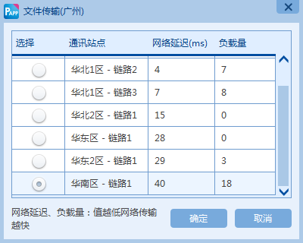
从链路优化开始—传输更加顺畅！
  多网多链路连接超算（10条）
  自动匹配或手动选择链路

Slide 18
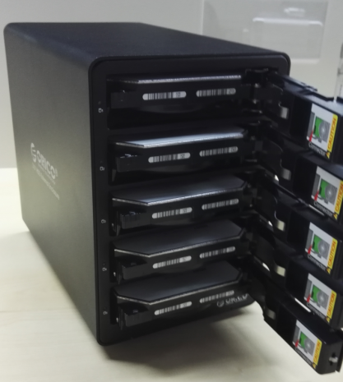
并行快盘—超大文件极速传输！
  40TB大容量移动盘柜
  超算驻场工程师协助文件操作
  便捷的运输方式和文件备份系统
  运输过程中保障数据安全
数据速递：8小时送达，24小时数据投入使用

Slide 19
平台和工具

Slide 20
多种作业管理平台和工具
并行超算云
桌面/PAPP
集成优化过的应用
一键便捷提交
手机作业管理器
PA
手机随时随地查看和管理提交作业
发现问题及时提醒
机时使用统计
分析报告
机时使用分析
帐单汇总报告
应用运行特征收集器Paramon
实时查看作业运行情况
诊断应用性能问题

Slide 21
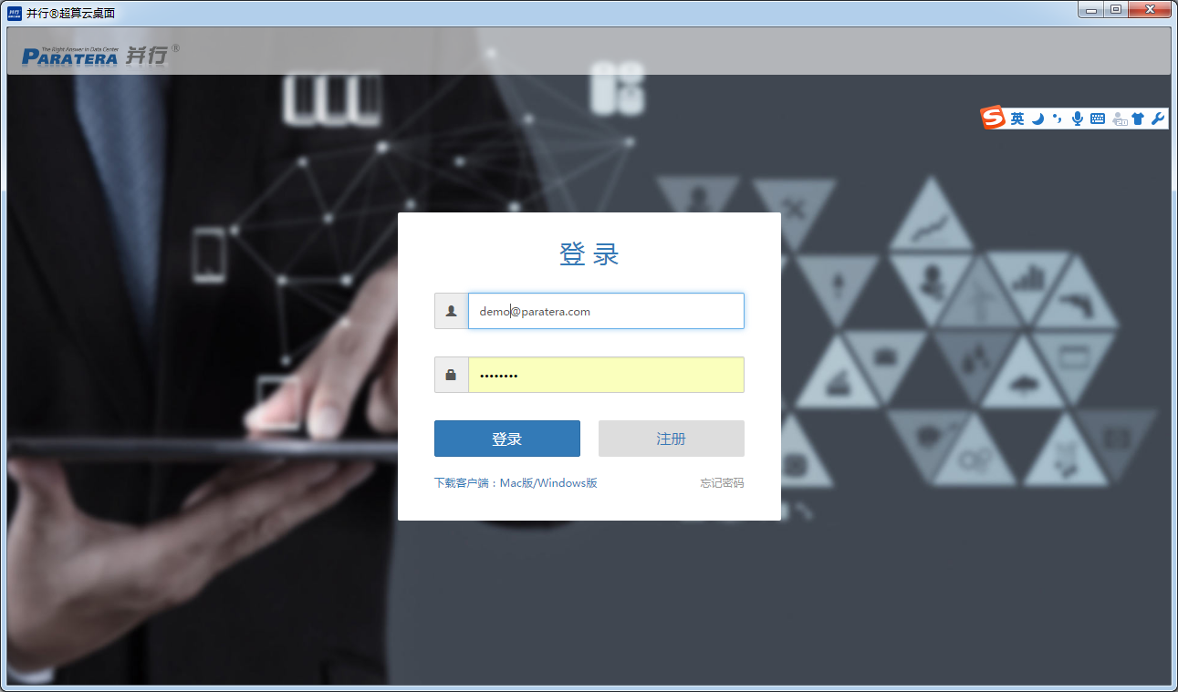
并行超算云桌面

Slide 22
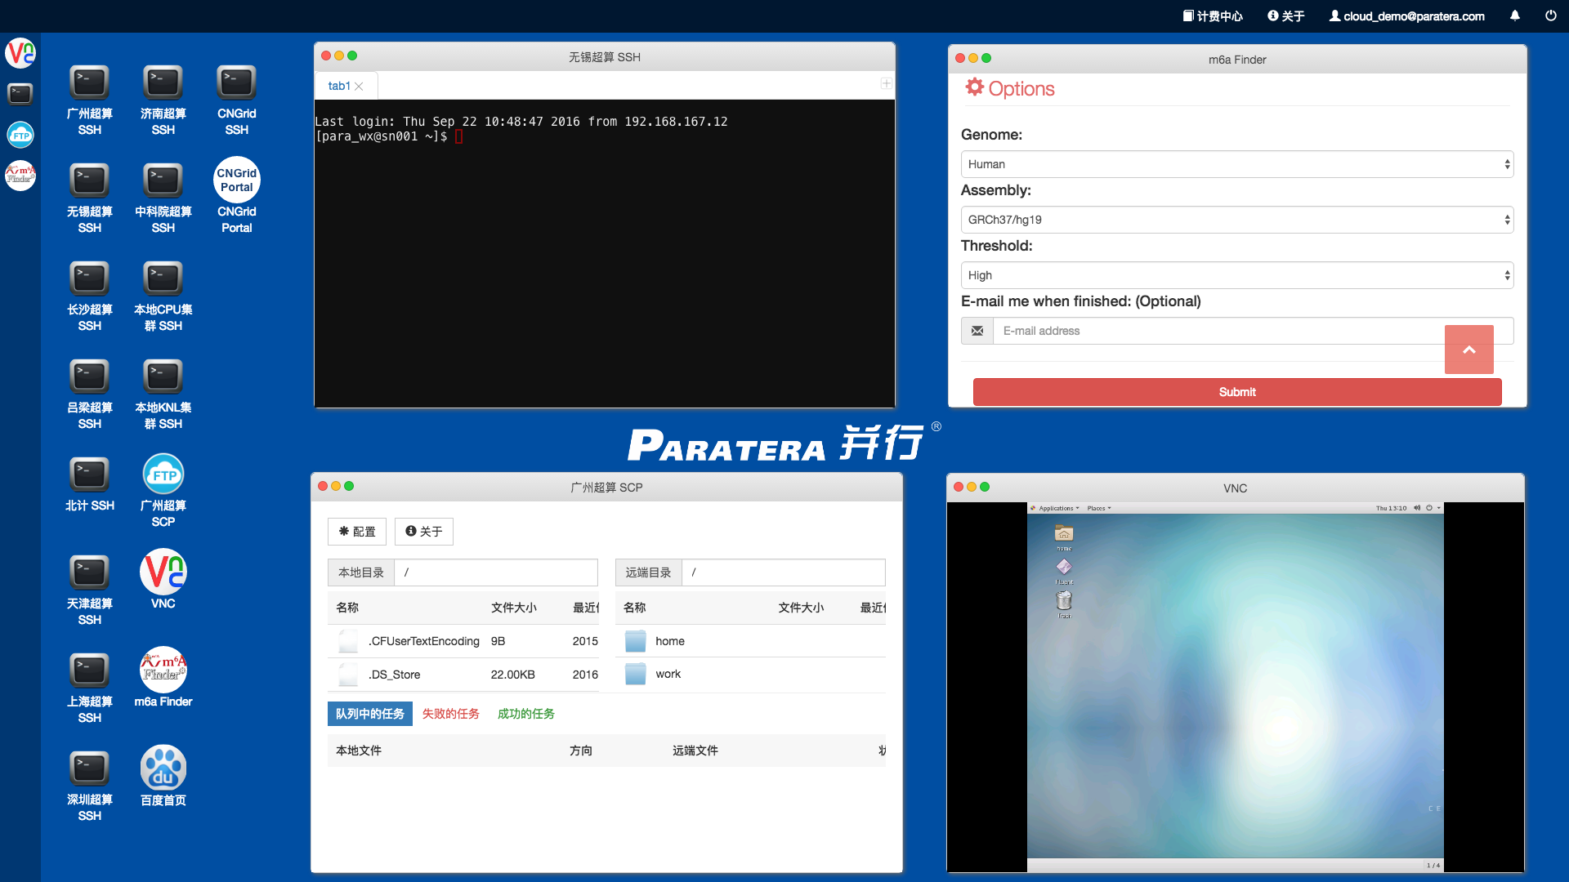
并行超算云桌面

Slide 23
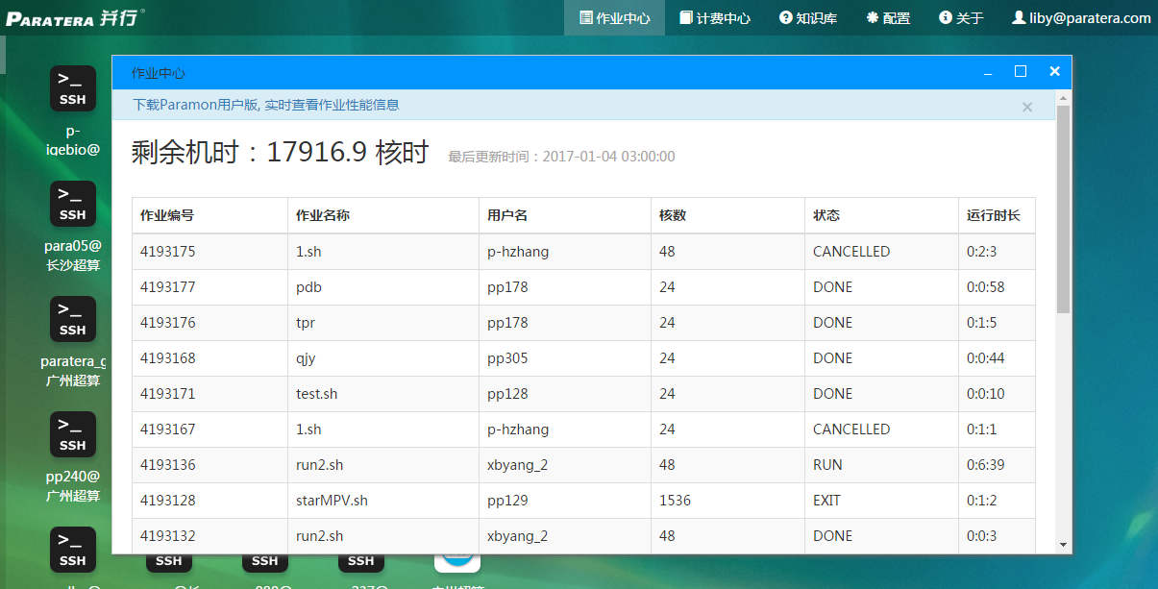
使用情况汇总

Slide 24
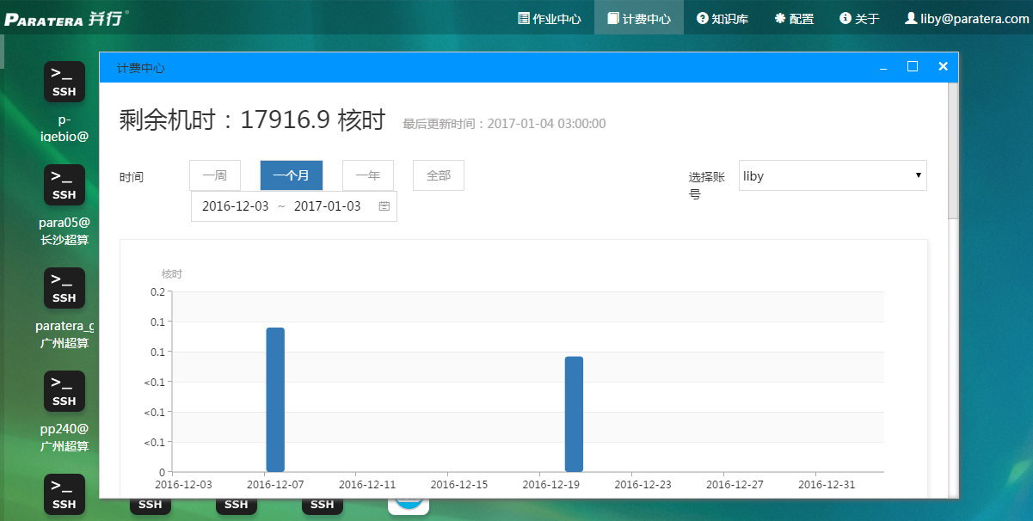
计费中心

Slide 25
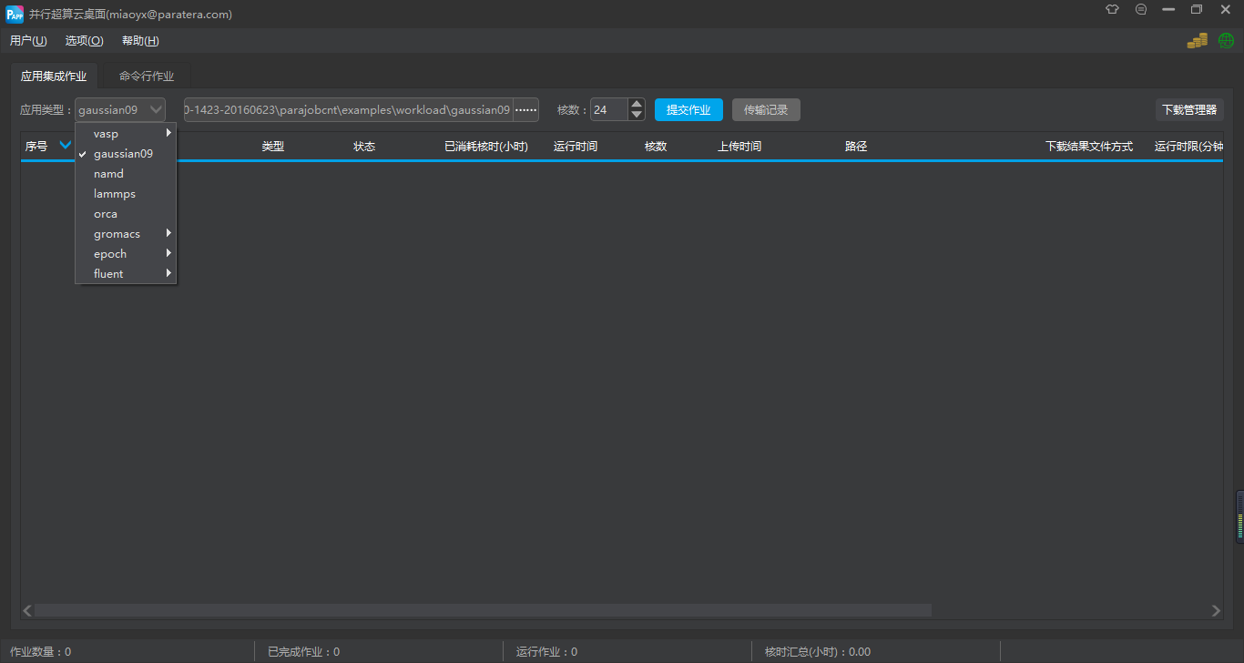
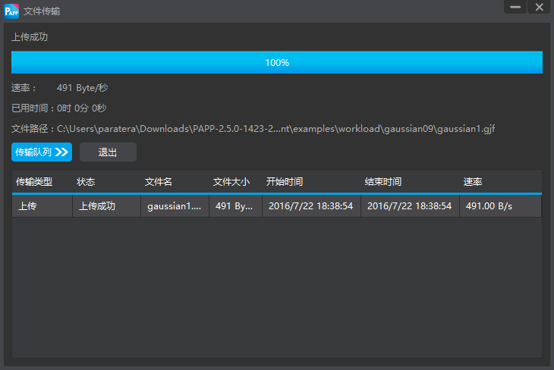
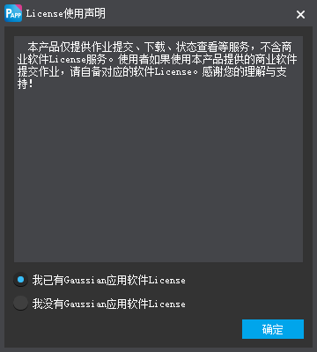
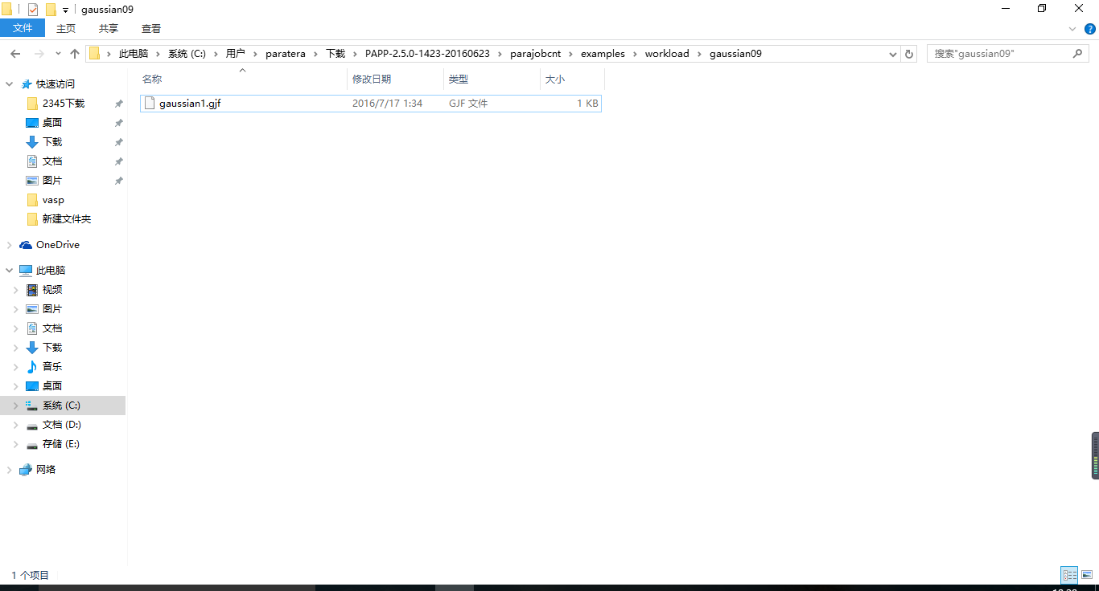
一键提交作业（可集成其他应用软件）
5.自动上传算例文件至计算中心
2.选择本地算例文件
3.填写所需计算规模
1.选择应用软件
4.License声明

Slide 26
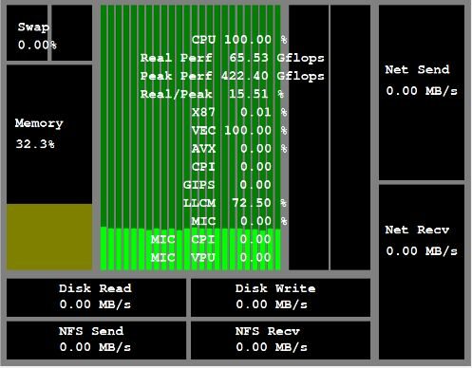
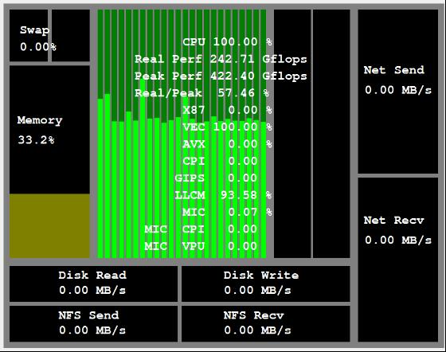
PAPP中已集成优化版应用
PAPP中应用经过深度优化，用更短的时间，花更少的机时费用，计算更多算例！
优
化
后
优
化
前

Slide 27
使用并行云桌面的收益
图形交互，减少支撑平台学习成本，更多精力专注于业务
便捷的作业管理（提交、结束、续算及重算），提升效率
应用优化集成，单位时间产出更高，节省机时费用
庞大的后台计算资源池，高可用，减少排队等待时间

Slide 28
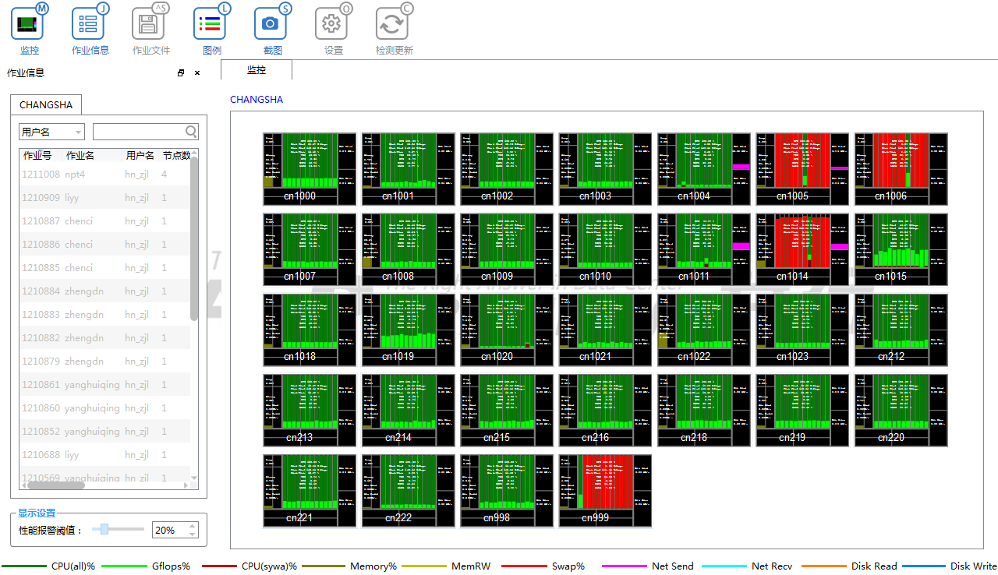
用户版Paramon

Slide 29
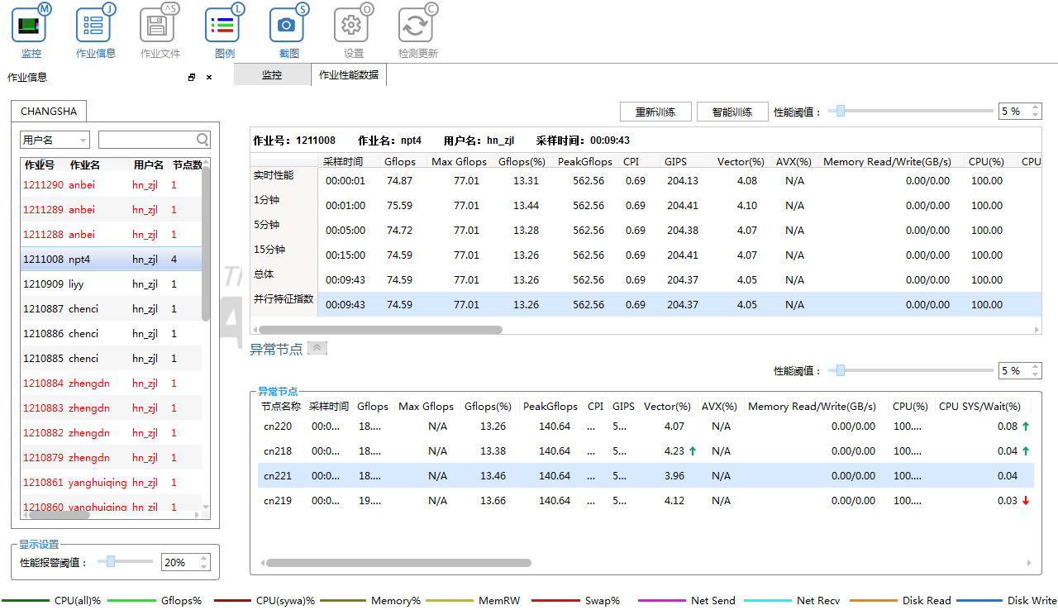
用户版Paramon

Slide 30
一切尽在“掌”握

Slide 31
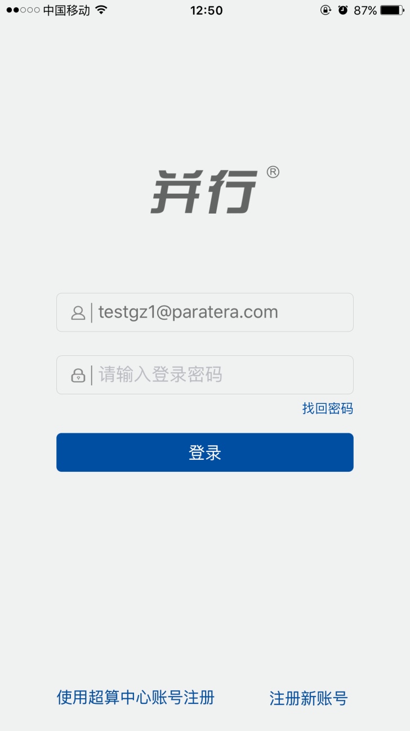
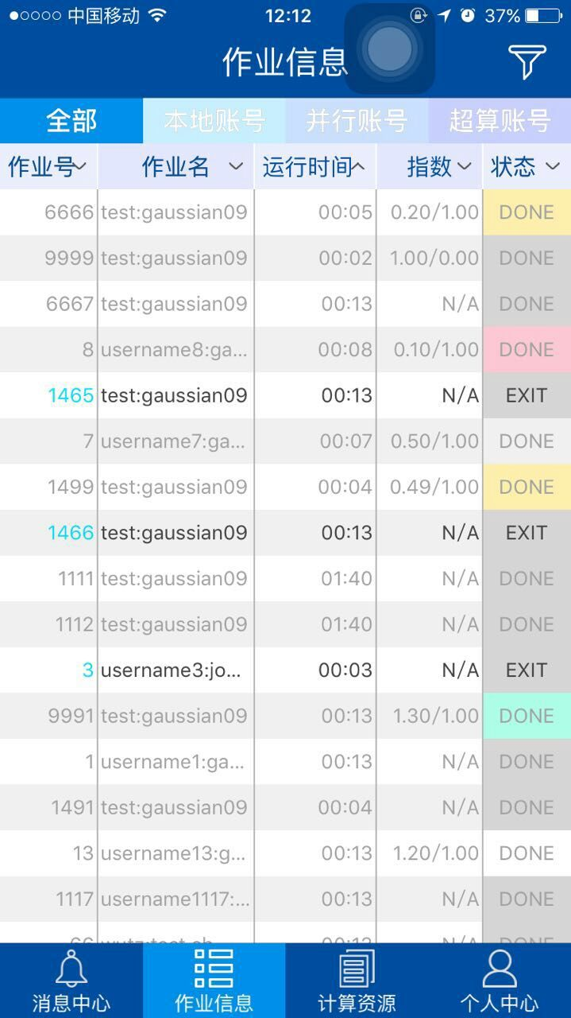
作业性能情况
通过获取Gflops值，得出作业性能指数：当前性能/平均性能
性能极差
性能差
性能好

Slide 32
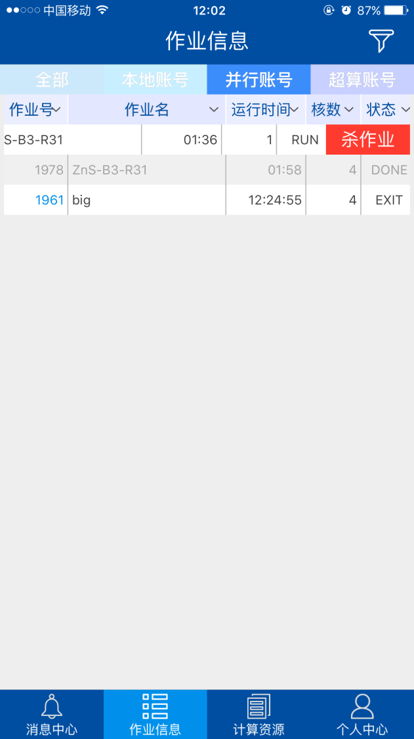
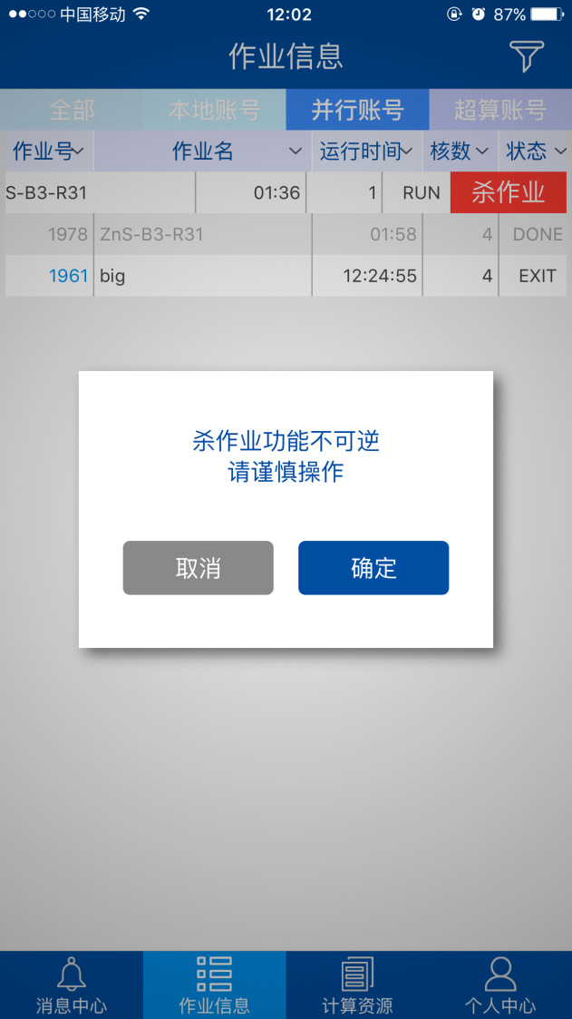
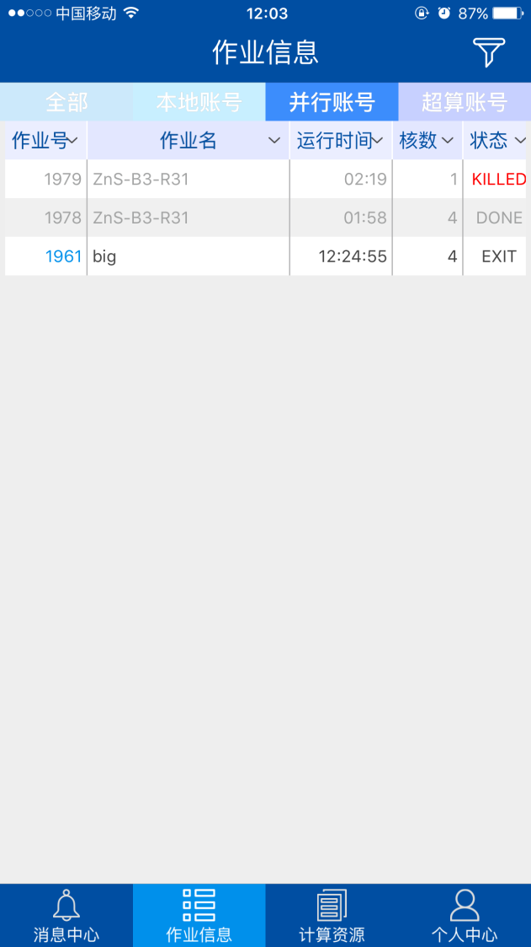
主动取消/中断作业

Slide 33
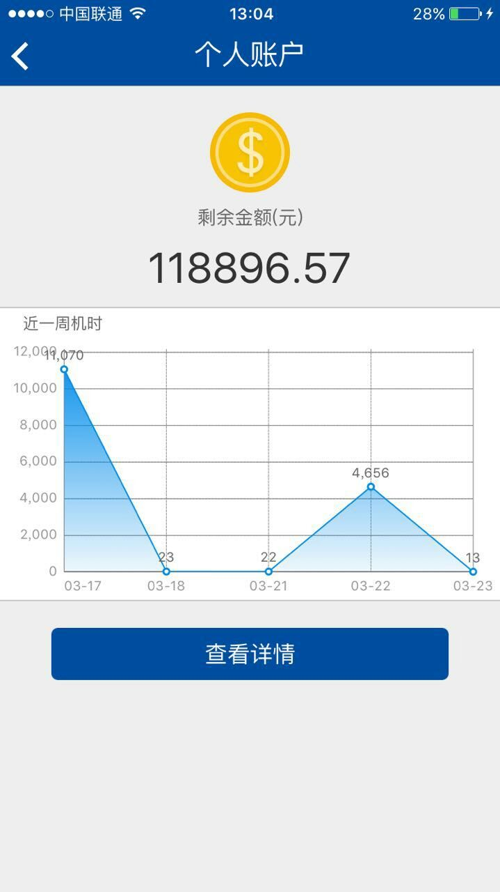
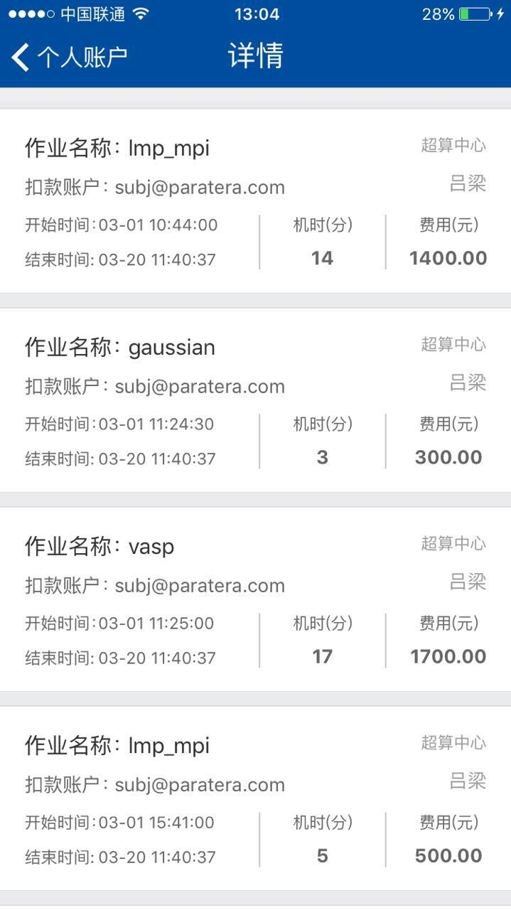
机时账单，细微至每个作业
按作业统计
实时查看机时费用
提供有历史记录查询
清晰了解每分钱的产出
按日汇总

Slide 34
机时使用报告
定期发送机时使用分析报告（月报、季报、年报等）
  机时统计：统计机时使用情况和消费情况
  作业统计：统计作业提交情况、分析作业成功率、有效核时使用率以及常用作业类型和规模
  应用统计：从应用的视角分析用户作业，分析应用的运行情况，与并行科技的应用运行特征库做对比分析
  支持统计：汇总在报告区间内所有出现的问题和解决的方案

Slide 35
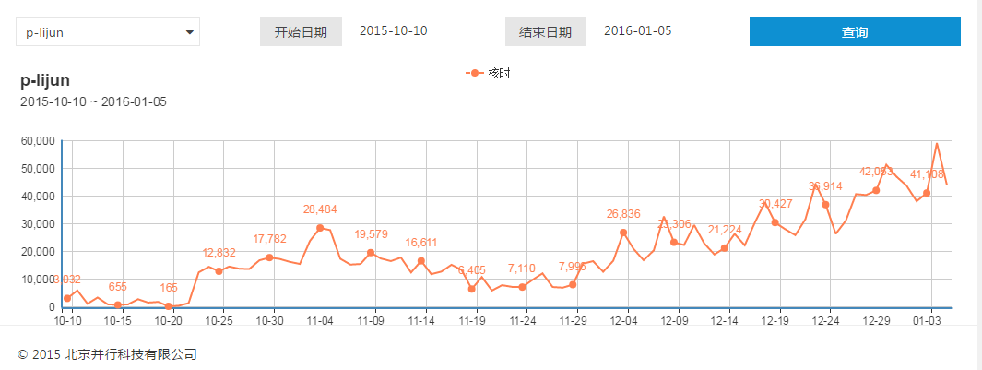
机时使用统计（每日）
2015年10月10日—2016年1月5日每日机时使用量

Slide 36
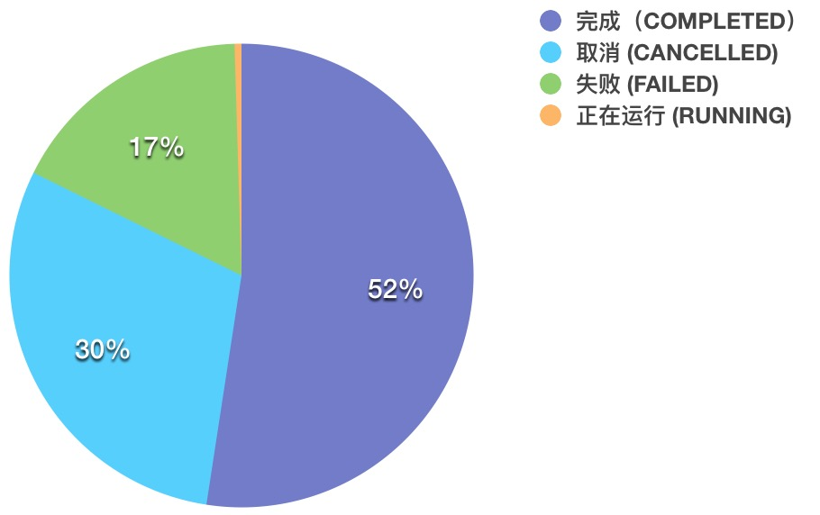
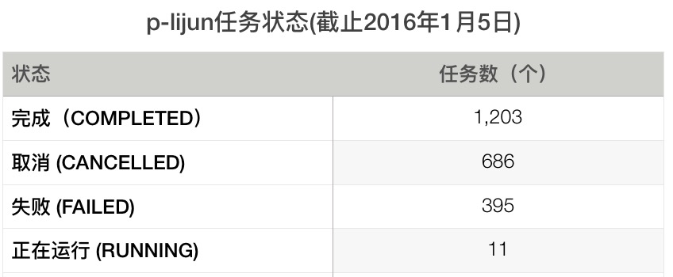
作业状态统计
近一个月提交作业2295个，状态分布

Slide 37
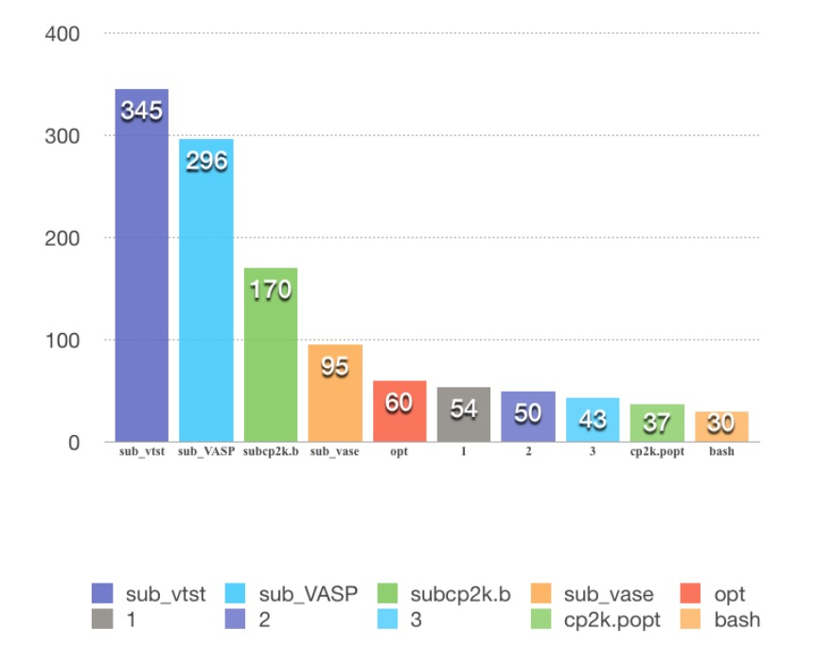
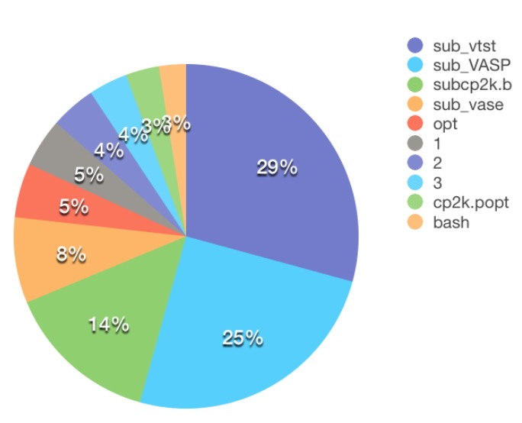
作业类型统计
vasp与CP2K占前两位

Slide 38
服务

Slide 39


Slide 40
线上+线下专家团队，更多服务保障！
基础服务
微信专属支持群
7*24小时人工值守
高级服务
应用软件支持
作业问题分析
VIP服务
应用性能评估
代码优化

Slide 41
基础服务
微信专属支持群，7×24小时人工值守，5分钟内响应。
技术专家贴身服务，实时助您解决超算使用中的各类问题，包括但不限于：
应用安装与使用指导
提供定制的应用程序编译
计算资源合理分配利用（例如：单节点多任务作业提交）
多超算资源互享
运行环境配置
Linux系统及调度系统使用技巧
磁盘速递

Slide 42
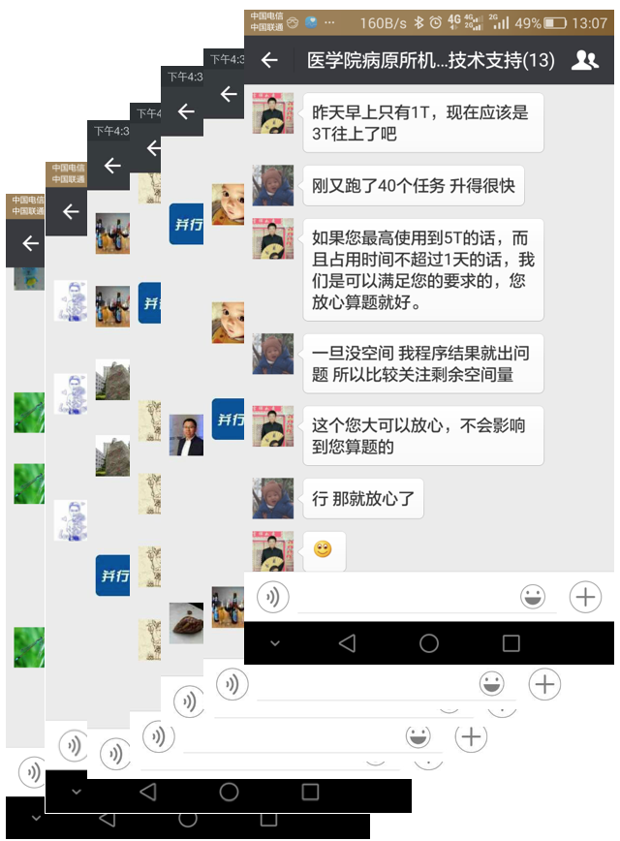
7x24小时在线服务

Slide 43
高级服务
检测应用运行使用资源分配
在线性能监控、分析与建议，避免机时浪费
推送作业关键信息和警报信息
长作业运行状态监测
图形界面一键提交问题解答
手机随时随地掌控超算作业问题解答
运行问题TroubleShooting
运行参数合理配置
编写定制化提交脚本文件
发送专业月报，优化使用成本
提供优化版本应用软件
加速器（GPU、MIC）使用咨询和帮助

Slide 44
计算化学平台服务

Slide 45
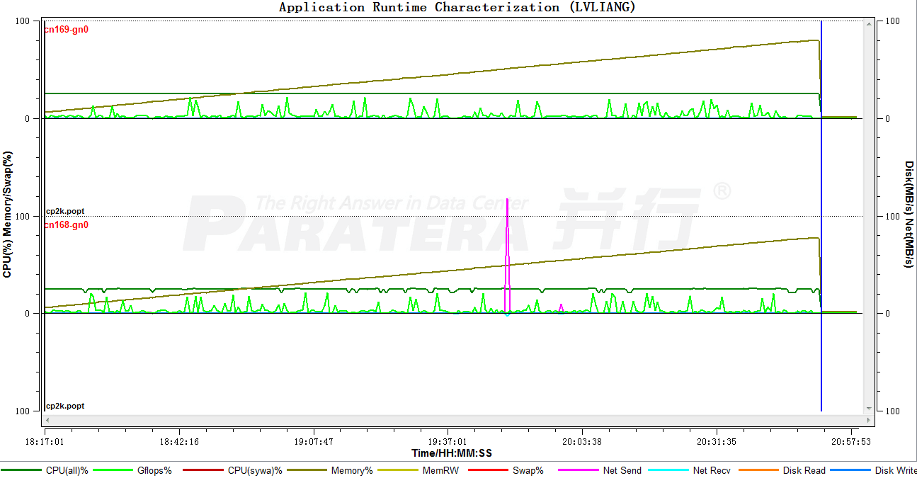
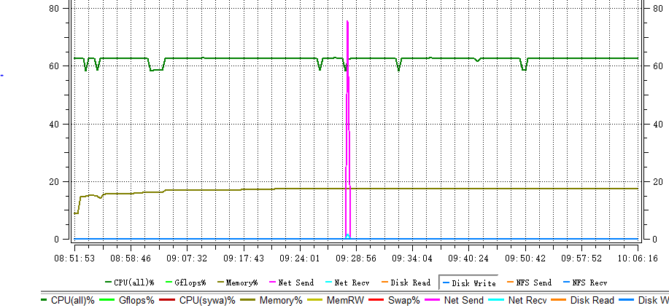
CP2K应用支持
内存耗尽，导致程序中断
在编译CP2K时，去掉默认编译选项 –heap-arrays

Slide 46
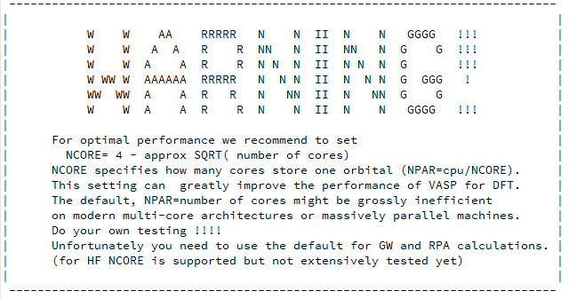
vasp性能优化
通过调整相关参数获得33.5%的速度提升。

Slide 47
计算流体力学平台服务

Slide 48
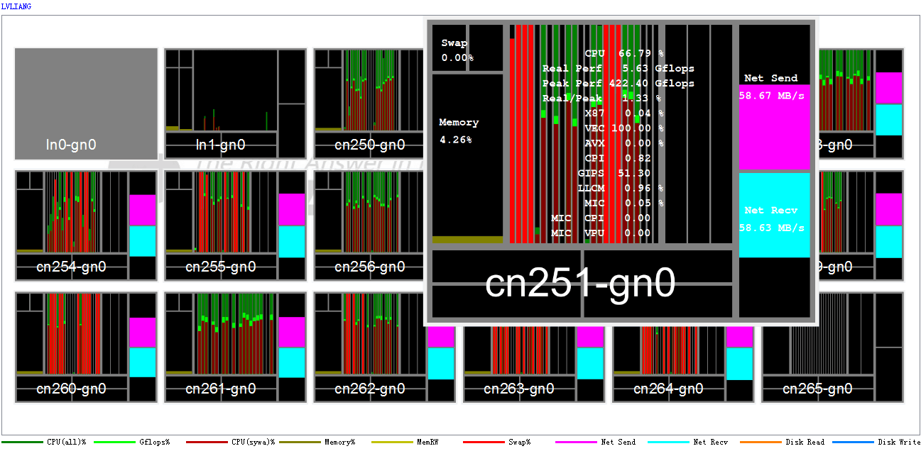
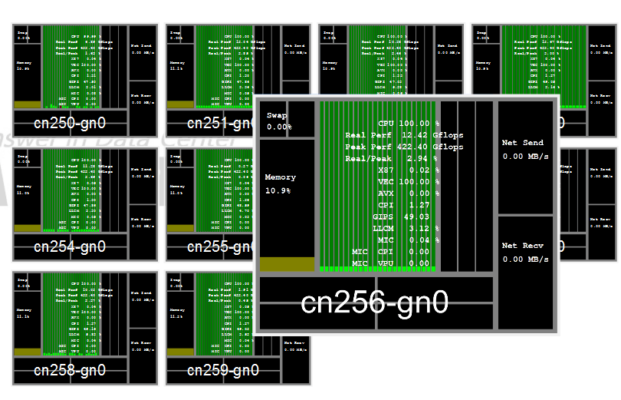
在线性能监控，避免机时浪费
超算版Paramon发现问题
CPU系统态所占比例较高
没有使用天河高速网络
浮点运算仅5.63Gflops
占峰值的1.33%
优化后
优化通信性能库
优化MKL
66.45s降低到20.83s
性能加速达到3.19X，为用户省钱3X

Slide 49
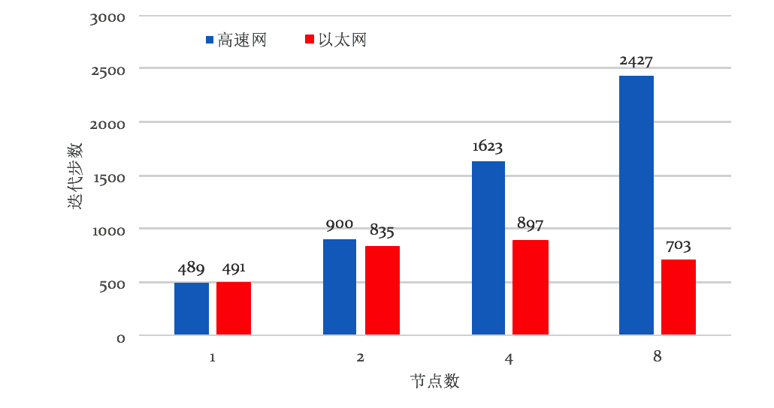
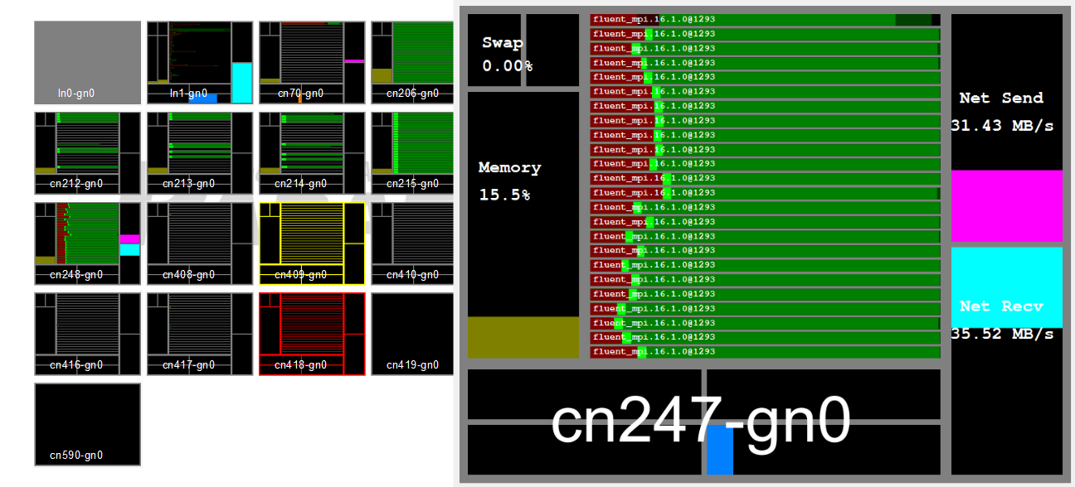
Fluent应用支持
误用低速网络
优化网络后，8节点性能提升3.45倍

Slide 50
VIP服务
模型建立和优化咨询
应用性能评估
黑盒测试与黑盒优化
用户代码优化服务
计算平台定制开发
专家培训

Slide 51
VIP服务（1）
应用优化
  提供多种级别应用优化服务，协助用户提升应用程序运行效率，使同量的机时产出更多的成果，优化级别包括：
  系统优化级
  应用软件优化级
  深度代码优化级

Slide 52
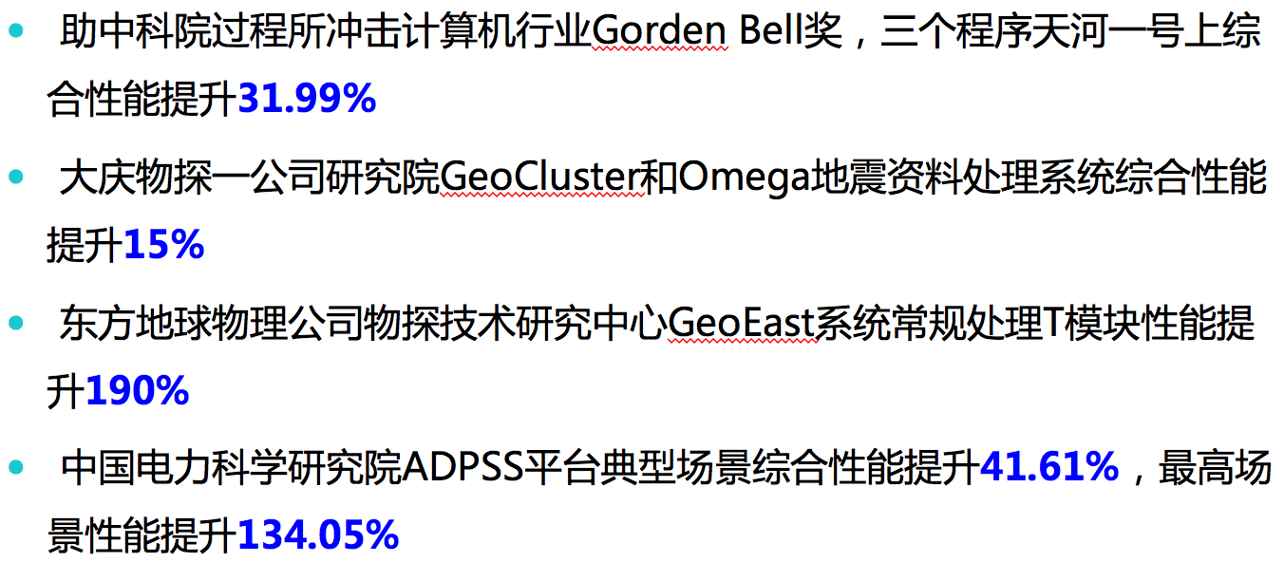
顶尖优化能力输出

Slide 53
VIP服务（2）
计算平台的定制开发
  对于特殊使用需求的用户，并行科技提供专业的定制化开发服务，开发出满足用户业务上需求的云计算平台。

Slide 54
VIP服务（3）
专家培训
  保障用户能够高效使用超算资源，并行科技提供各种类型的专题培训，培训类型包括：
  超算系统和使用专题培训
  应用软件使用专题培训
  代码现代化专题培训
  优化方法高级培训

Slide 55
代码现代化方法与工具
理解硬件
算法与开发
获取性能特征
代码
优化
运行
优化
发展趋势
架构
微架构
并行原理
代码实现
算法设计
性能指标
利用工具
快速分析
工具
优化方法
多手段优化案例
工具
快速诊断
案例
Xeon
XeonPhi
KNL
应用与硬件相辅相成
Will my app Fit
Think Parallel
Paramon/Paratune I
Intel Parallel Studio
Overview
Intel Parallel Studio
Overview I
Intel Parallel Studio
Overview II
Methodology &
Case Study
Paramon/Paratune II
Paramon在国际超算大赛中的应用
© 2014 Intel Corporation Intel Confidential

Slide 56
对用户的好处：省钱
途径：
  通过提高性能加速比，减少运算时间，帮助用户省钱。
  选择廉价核时的平台，在相同运算时间前提下，帮助用户省钱。

Slide 57
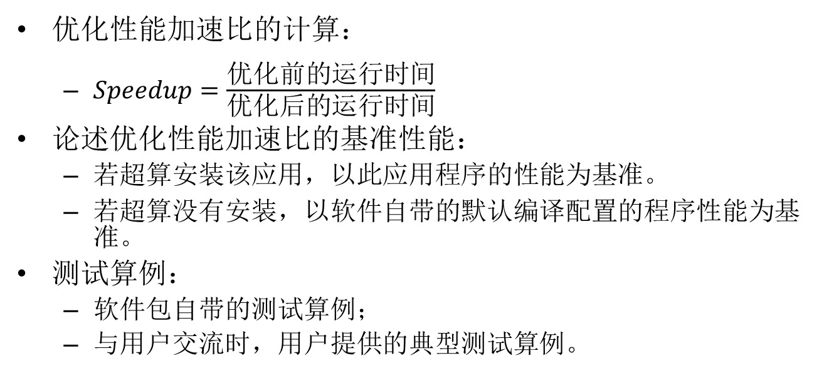
约定
优化性能加速比的计算：
  $Speedup=\frac{优化前的运行时间}{优化后的运行时间}$
论述优化性能加速比的基准性能：
  若超算安装该应用，以此应用程序的性能为基准。
  若超算没有安装，以软件自带的默认编译配置的程序性能为基准。
测试算例：
  软件包自带的测试算例；
  与用户交流时，用户提供的典型测试算例。

Slide 58
可用超算平台
天河二号(广州超算)：
  Intel(R) Xeon(R) CPU E5-2692 v2 @ 2.20GHz 12core/socket 2sockets
  64GB
  3 X 31S1P cards
天河一号(长沙超算)：
  Intel(R) Xeon(R) CPU X5670 @ 2.93GHz 6core/socket 2sockets
  48GB
  1 X M2050 GPGPU
GPU云平台
  Intel(R) Xeon(R) CPU E5-2620 v3 @ 2.40GHz 6core/sockets 2sockets
  192GB
  4 X Tesla K40m, 12GB(12,079,136,768 bytes)

Slide 59
Gromacs
优势：
  通过优化，CPU端性能加速比达到1.04X。
  使用GPGPU加速，在相同运算时间前提下，减少计算费用。
1.90X
GPU云平台
2.29X
1.04X

Slide 60
namd
优势：
  通过优化，CPU端性能加速比达到1.12X。
  使用MIC加速，相对CPU端优化的性能加速比达到1.8X。
  在GPU云，使用多GPU加速，相对CPU端优化的性能加速比达到7.18X。
  使用低端GPGPU加速，在相同运算时间前提下，减少计算费用。
1.04X
2.9X
长沙超算
GPU云平台
7.16X
1.12X
1.8X

Slide 61
Lammps
优势：
  通过优化，CPU端性能加速比达到1.7X。
  使用多块MIC卡加速，相对CPU端优化的性能加速比达到1.88X。
注意：
  Lammps优化效果对算例某些类型有效果，需要根据客户具体的算例类型而定。
  Lammps在GPGPU上受到算例粒子数的限制。
  （目前长沙GPU测试的粒子数为 1, 680, 000，百度云测试的粒子数为7, 200, 000）。
1.7X

Slide 62
VASP
优势：
  使用GPU加速器，可以减短运行时间，使用多块GPU加速，相对CPU端，性能加速比达到3.5X。
注意：
  VASP优化效果对算例某些类型有效果，需要根据客户具体的算例类型而定。
  VASP在GPGPU上受到计算规模的限制。

Slide 63
Quantum Espresso - PHonon
优势：
  选择合适的计算平台，既能有1.67X的性能加速比，又能选择廉价的核时。

Slide 64
省钱、省心的全新超算体验！
多
多种登陆方式
快
登陆快
省
好
多种作业提交管理工具
操作快
传输快
计算快
分析快
更多优化过的应用
7*24小时在线支持
行业顶级专家现场支持
应用优化和培训等服务
省钱
省心

Slide 65
THANKS!

